Slide 1

第0课 课程概述
互联网应用开发技术
Web Application Development
Episode Zero Course Overview
陈昊鹏
chen-hp@sjtu.edu.cn

Slide 2
课程目标
《互联网应用开发技术》
软件工程专业必修课程，面向本科二年级学生
本课程讲授Web应用系统的开发技术
以 JavaScript 和 Java 为主要的授课语言
以 React 和 Java EE 为主要的开发框架
MySQL关系型数据库
学习本课程后，你将能够
编写小规模的 Web 应用
掌握 Web 应用的分层架构设计模式
能够套用主流的 Web 应用开发框架
为理解“高级话题”打好基础
学习本课程后，你尚未成为
专家级的 Web 应用程序员
Web 应用的架构设计师
Web 应用的系统级优化工程师

Slide 3
课程内容
前端开发
1- Web应用基本概念和HTTP：1.Web应用的构成; 2. Web 应用开发的技术栈；3. Web应用服务器与开发环境的作用与搭建配置方式; 4.HTTP请求和响应的结构与通信方式
2- HTML5：1. 网页与HTML5的基础语法与DOM结构; 2.使用DIV进行页面布局
3- CSS3：1. CSS3的基础语法; 2. HTML5与CSS3的组合; 3. CSS3的框架运用
4- 脚本语言和 JavaScript：1. 脚本语言的运行机制; 2. JavaScript基础语法与对 HTML DOM对象的操作;
5- 脚本语言和 JavaScript：3.主流JavaScript框架简介; 4. JavaScript兼容性等前端优化问题
6- React框架：1. React框架介绍
7- React框架：2. React框架核心对象使用方法
8- React框架：3. React构件化开发的思想
9- React框架：4. 基于 React框架的实例-书籍管理
10- React Router：1. React Router介绍 2. React Router核心对象使用方法 3. React Router官方案例 解析-通讯录
11- Ant Design：1. Ant Design介绍 2. Ant Design核心对象使用方法 3. 前端工程集成-在线书店

Slide 4
课程内容
后端开发
1- Java基础知 识与响应 HTTP请求：1. Java基础语法 2. Java与面 向对象编程 3. 面向对象编程设计原则 4. Java开发中的架构设计模式
2- Java基础知 识与响应 HTTP请求：5. Web服务器 6. Servlet、Filter与Spring Service 7. Web前后端交互方式
3- Ajax和 JSON：1. Ajax和JSON的基础 2.前后台跨域操作-fetch API
4- 关系型数据库：1. 关系型数据库与MySQL概 述
5- 关系型数据库：2. 关系型数据库的库与表的构建方法
6- 关系型数据库：3. 关系型数据库的库与表的基本设计原则
7- 关系型数据库：4. 基础的SQL语法
8- 关系型数据库：5.进阶的SQL 语法，包含聚集函数和嵌套语句的复杂语法 6.函数、存储过 程、触发器
9- 访问数据库：1. Java访问数据库的方式 2. ORM工具的原理
10- 访问数据库：3. Spring JPA基础使用方法; 4. ORM中继承关系的映射
11- 访问数据库：5. ORM中表结构与对象关系的复杂映射 6. 对象查询语言的基础语法
12- 依赖注入与分层架构：1. 依赖注入的原理 2. Spring 框架的依赖注入 3. Web分层架构中的依赖注入
13- 后端工程整合：1. 架构优化 2. 完整案例解析

Slide 5
课件、参考资料与行课安排
课程网站：Canvas
https://oc.sjtu.edu.cn/courses/64174
参考资料
每节课后的课件中列出
上课时间&地点
每周周二上午 1-2节，08:00-09:40，上院213
单周周四上午 3-4节，10:00-11:40，上院213
答疑时间&地点
周四下午14:00-16:00 软件大楼5401
平时有问题也可以通过微信和邮件与教师或助教联系

Slide 6
考核方式
Projects
在线书店
第一次迭代：占20%，~第 6 周验收
运用HTML、CSS、React、React Router、Ant Design开发前端响应式网站 ，考察对Web基础语言和JavaScript前端框架的掌握程度
第二次迭代：占20%，~第 9 周验收
设计关系型数据库存储数据，并运用Java的Spring Data方式访问数据 ，开发前后端集成的网站
第三次迭代：占20%，~第 14 周验收
运用Spring IoC/JPA框架 ，以及Ajax 和JSON开发前后端集成的网站，网站架构合理
第四次迭代与验收答辩：占20%，~第 18 周验收
综合验收，完成所有系统功能，并优化设计方案
平时每周提交大作业，20%
督促大家每周推进进度

Slide 7
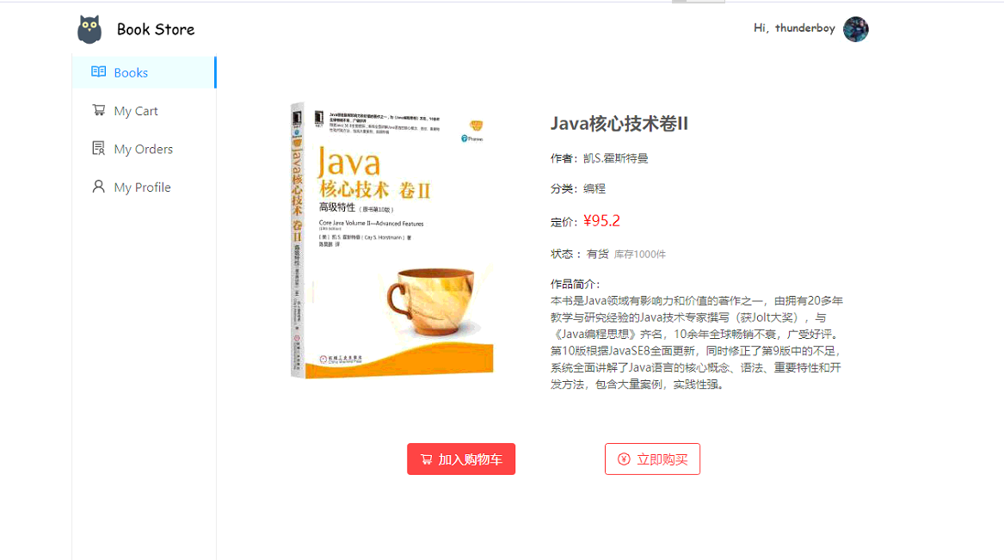
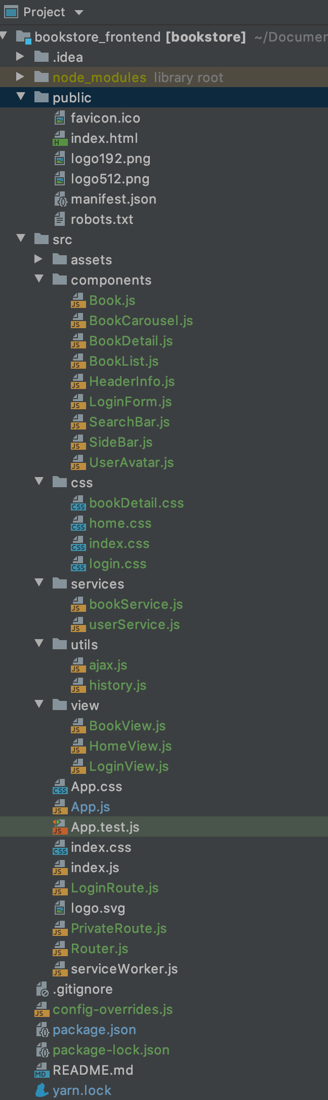
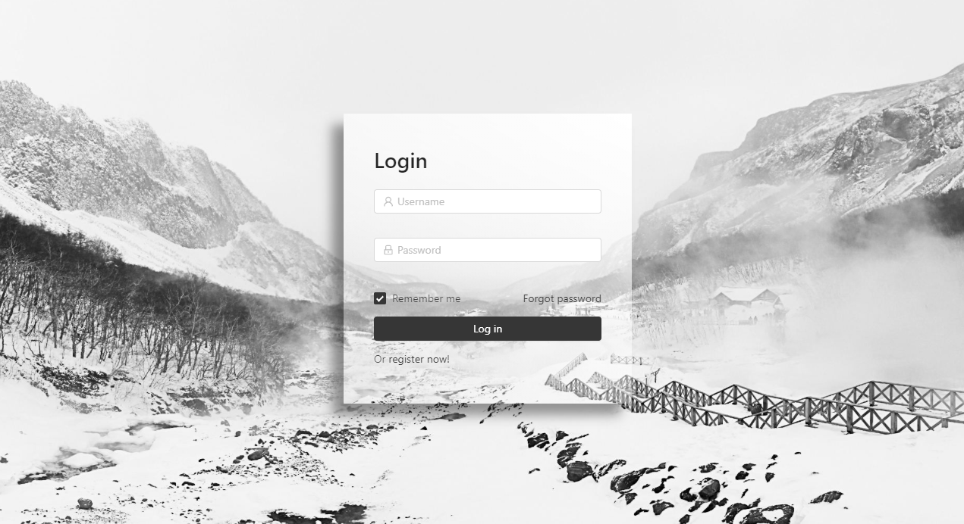
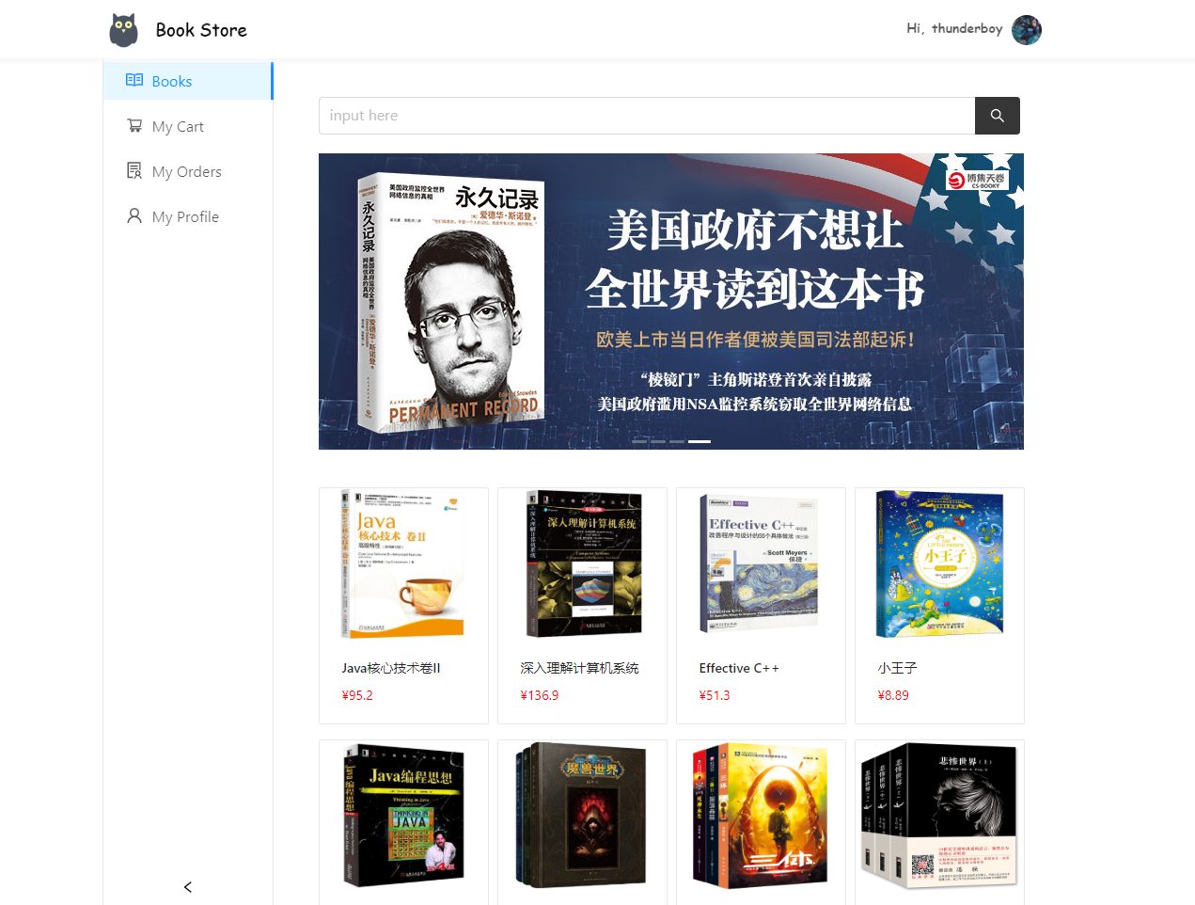
课程大作业
课程大作业第一次迭代：
基于前端开发第一部分
前端构件化开发

Slide 8
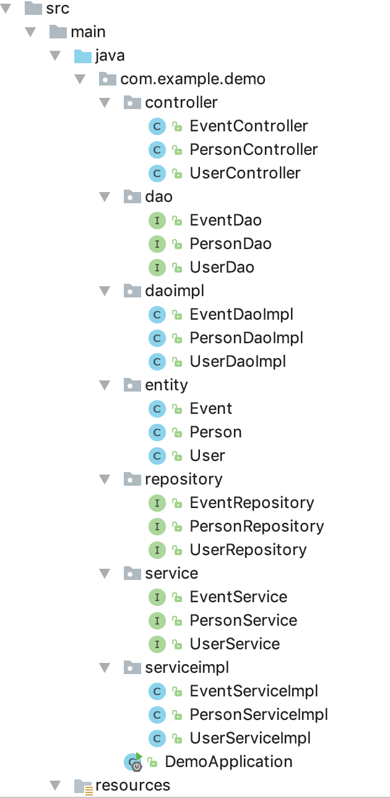
课程大作业
课程大作业第二次迭代：
基于后端开发第一部分
前后台贯通，系统功能实现
JDBC 或 ORM 方式访问RDBMS
后端系统架构分层
Layered Architecture
Separation of Interface and Implementation
Entity – Auto mapped from database schema
Repository – Extended from existing lib class
Dao – Your own access control logic
Service – Business logic
Controller – Dispatch requests
IoC/DI – Independent of implementation

Slide 9
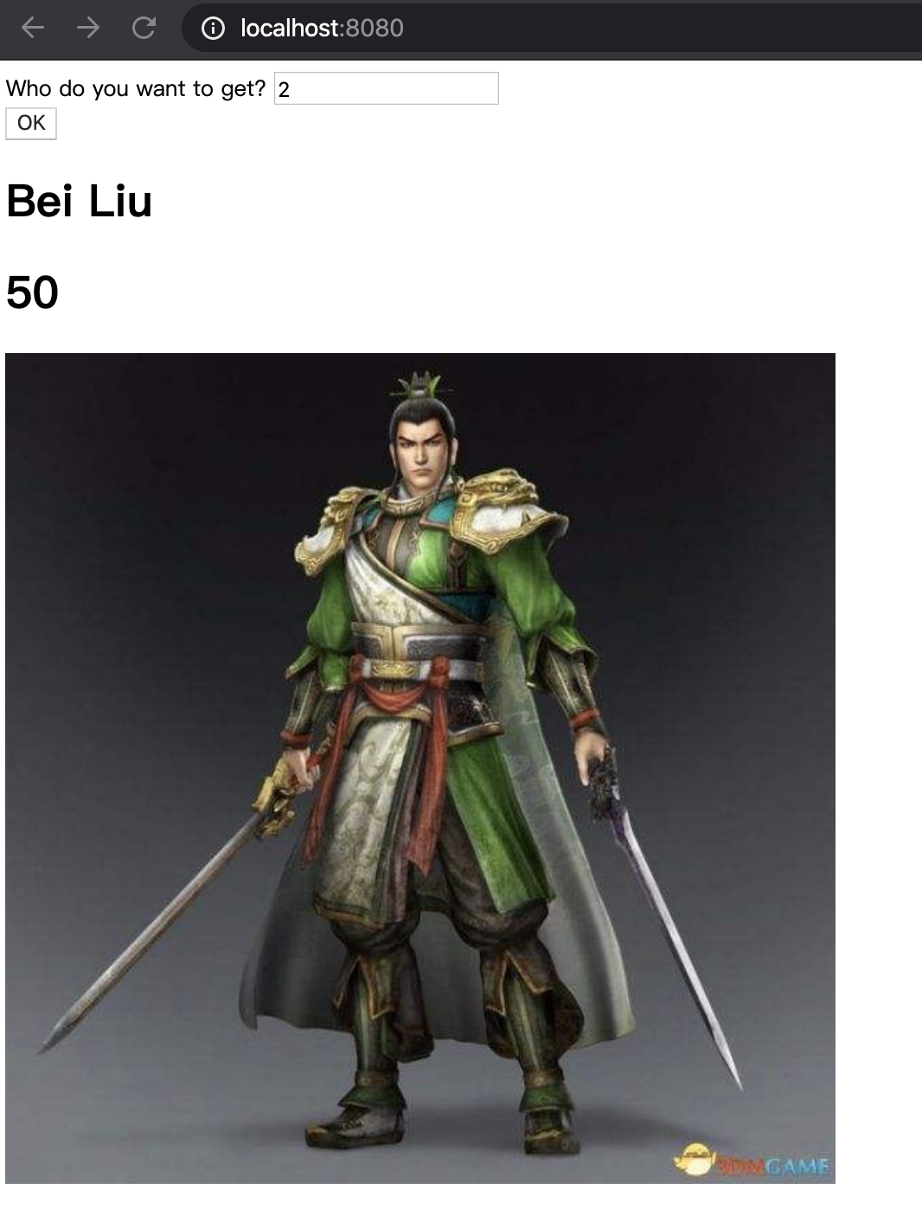
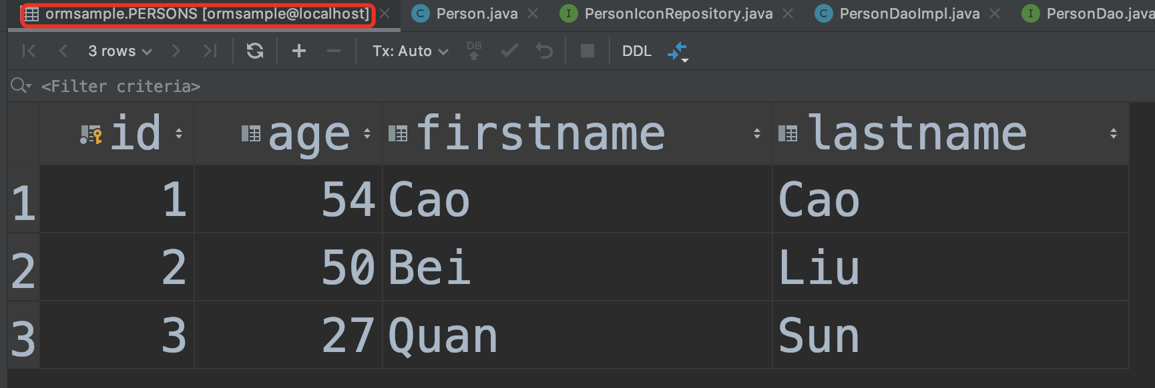
课程大作业
课程大作业第三次迭代：
基于后端开发第二部分
Spring框架运用
系统结构优化

Slide 10
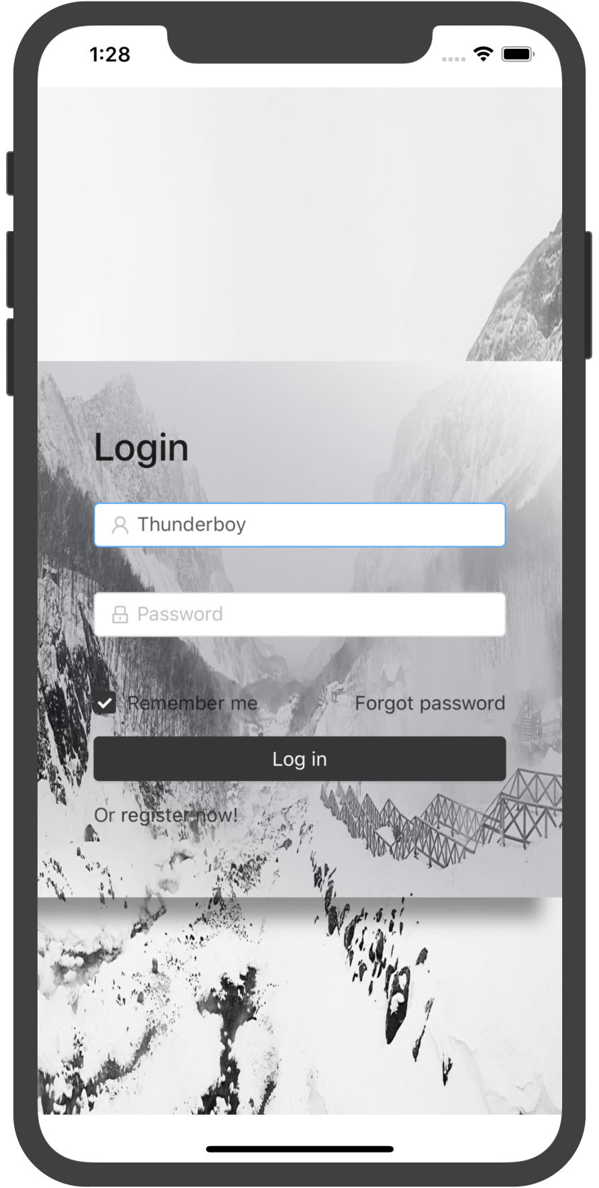
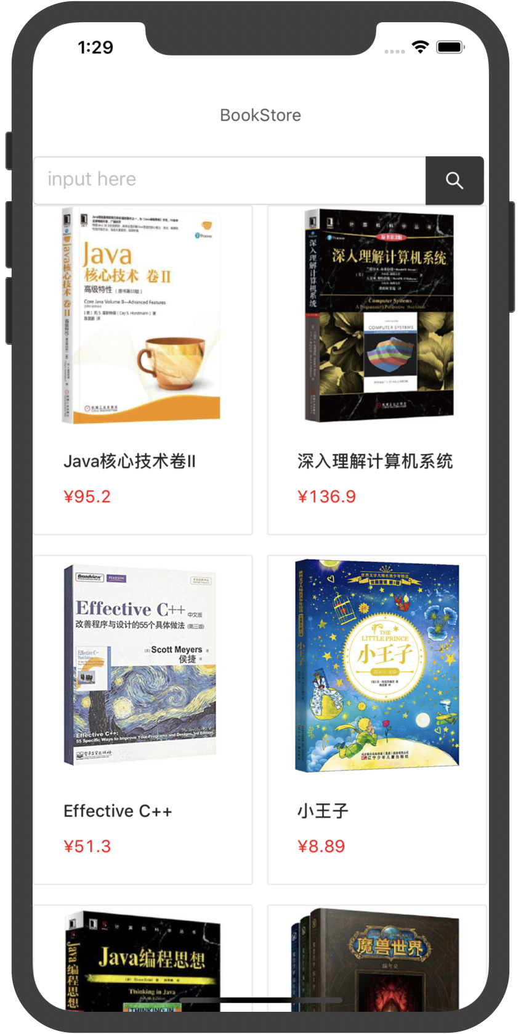
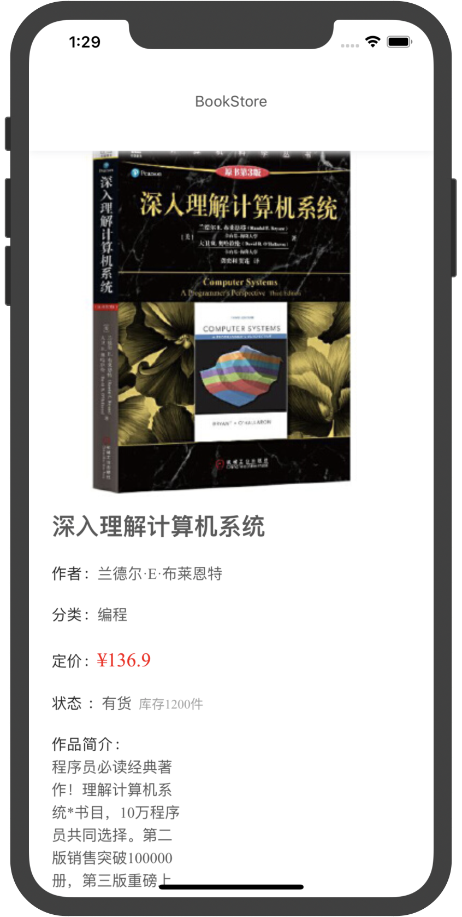
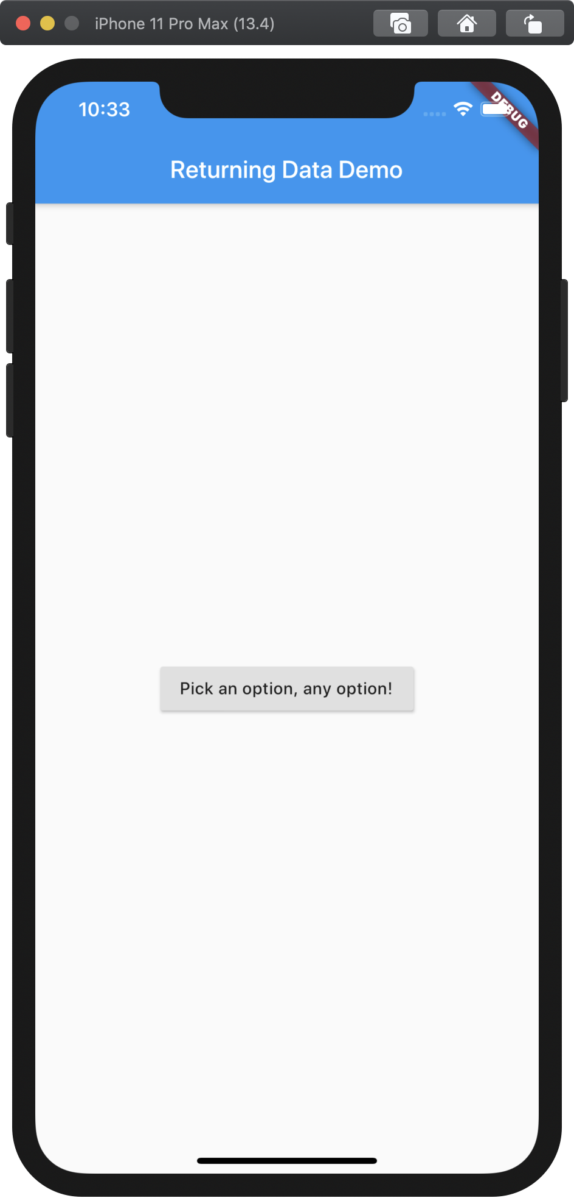
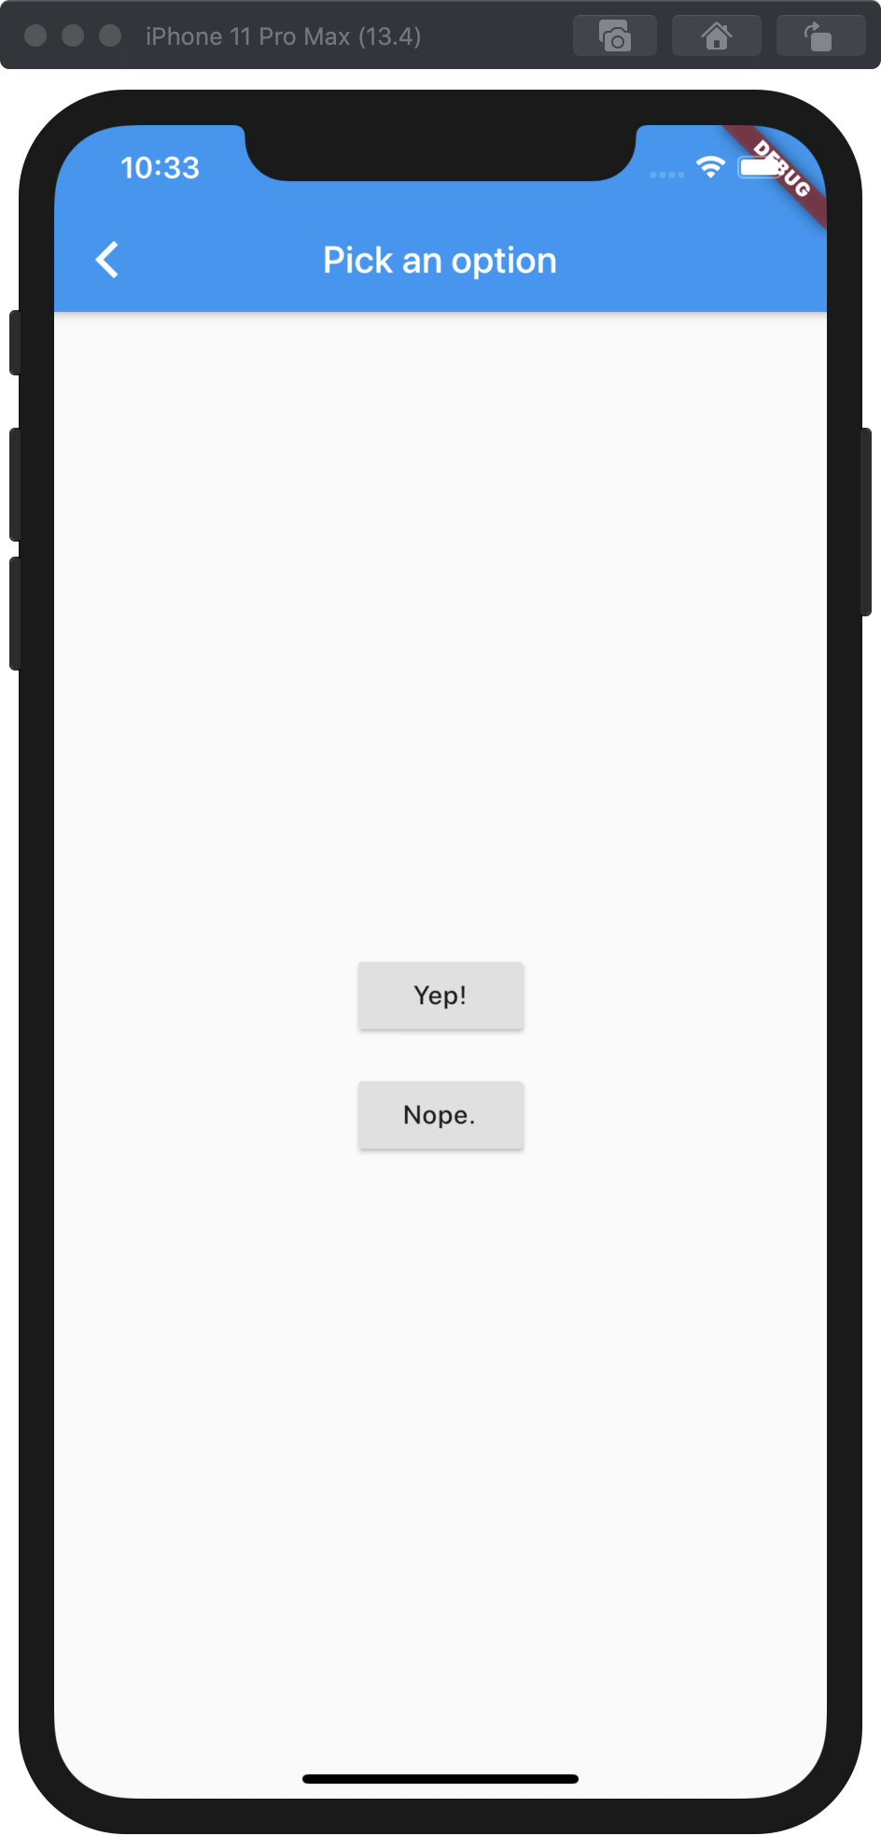
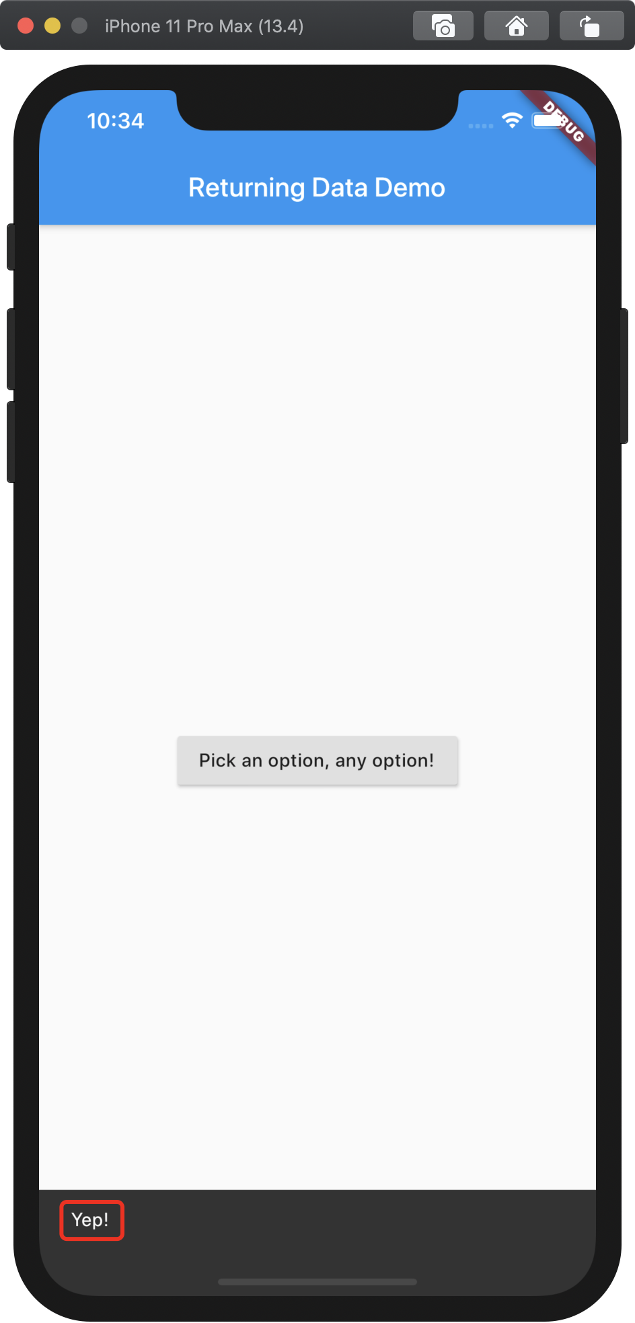
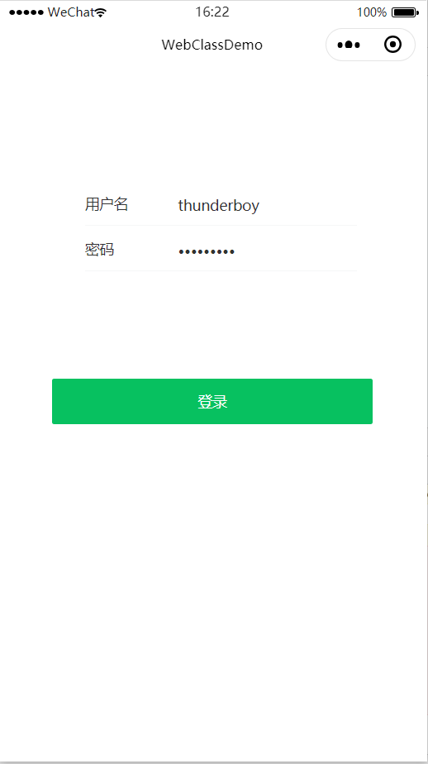
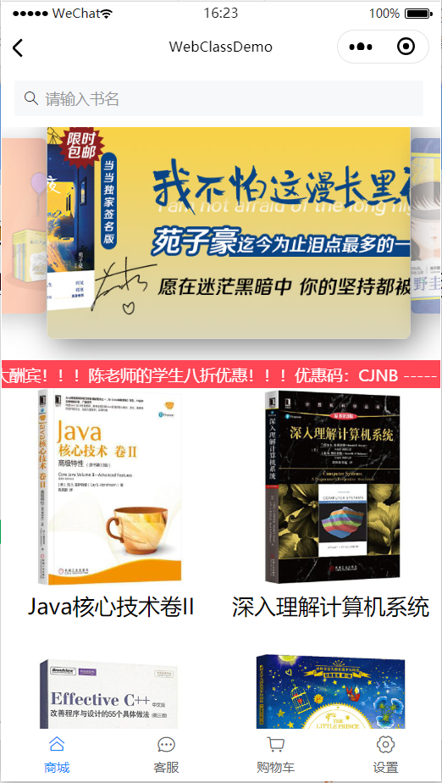
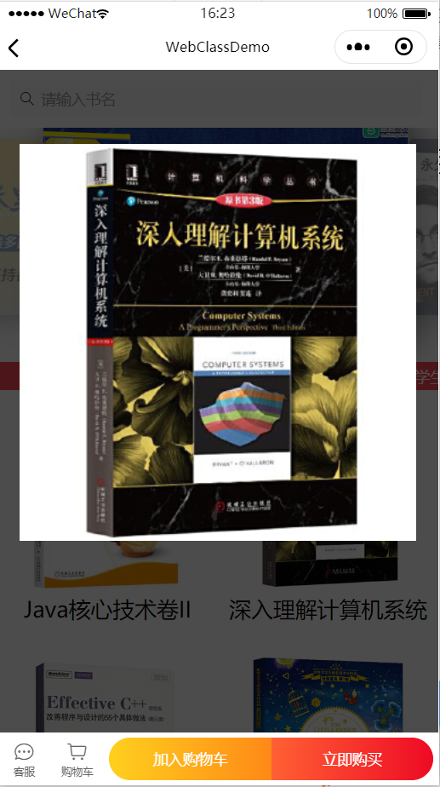
课程大作业
课程大作业第四次迭代：
综合验收
系统架构优化
考虑后续支持移动端App和小程序开发

Slide 11

人员
学生
软件学院本科二年级学生
教师
陈昊鹏
Mobile: 13917262561
E-mail: chen-hp@sjtu.edu.cn
Office: 软件大楼1111
http://reins.se.sjtu.edu.cn/~chenhp
助教
曹韫琪 caoyunqi@sjtu.edu.cn
林子宏 923048992@sjtu.edu.cn
陶昱丞 taoyucheng@sjtu.edu.cn
张海达 insular_oasis@sjtu.edu.cn
平时答疑
作业批改 & 大作业验收

Slide 12
课程开发环境准备
IDE集成开发环境
IntelliJ
运行依赖环境
MySQL
Node.js
JDK
Tomcat
上课前请安装并配置开发环境
https://www.jetbrains.com/idea/documentation/

Slide 13

Web开发技术
Web Application Development
Thank You!

